Slide 1
R·三年级数学上册
七
复习与关联
数量关系

Slide 2

整体回顾
一
观察物体
1
二
混合运算
6
你会用四则运算解决哪些问题？
三
毫米、分米和千米
在解决这些问题的时候，你有什么好的方法？
20
曹冲称象的故事
31
四
多位数乘一位数
39
数字编码
57
五
线和角
61
六
分数的初步认识
73
七
复习与关联
92

Slide 3

知识梳理
在劳动课上，小明做了8朵花，小红做的比小明少3朵，小军做的是小红的2倍。小军做了多少朵花？
要找一找数量中有哪些关系，思考先求什么，再求什么。
小明做的朵数
小红比小明少做3朵
小红做的朵数
小军做的是小红的2倍
小军做的朵数

Slide 4
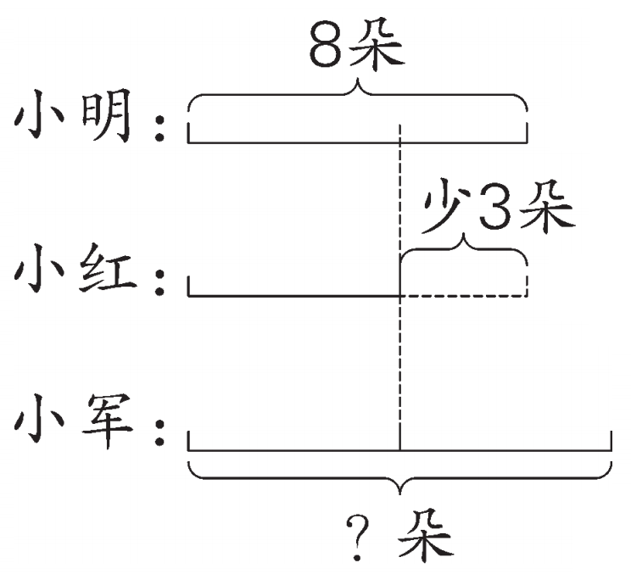

在劳动课上，小明做了8朵花，小红做的比小明少3朵，小军做的是小红的2倍。小军做了多少朵花？
画线段图可以帮助我们分析数量之间的关系。

Slide 5

在劳动课上，小明做了8朵花，小红做的比小明少3朵，小军做的是小红的2倍。小军做了多少朵花？
分步列式：
8-3=5（朵）
综合列式：
5×2=10（朵）
(8-3)×2=10（朵）
列式时，既可以分步列式，也可以列综合算式。
列综合算式时 ，若要改变运算顺序 ，需要加上括号。

Slide 6
一架飞机可载客164人。估一估5架这样的飞机能不能一次运走1000人。
【课本95页 练习与应用 第1题（3）】
计算可以帮助我们解决实际问题，要根据需要选择估算还是精确计算。
要结合具体情况，恰当地选择估大或估小的策略。

Slide 7
把多位数看成整十、整百或几百几十数
一架飞机可载客164人。估一估5架这样的飞机能不能一次运走1000人。
【课本95页 练习与应用 第1题（3）】
164≈200
200×5=1000（人）
164×5<1000
答：5架这样的飞机不能一次运走1000人。

Slide 8
巩固练习
1
航线 | 北京—成都 | 北京—广州 | 北京—三亚 | 北京—乌鲁木齐
飞行里程/千米 | 1542 | 1908 | 2543 | 2464
一架飞机先从北京飞到广州，再飞行690千米到三亚。比从北京直接飞到三亚多飞多少千米？
【课本95页 练习与应用 第1题（2）】
1908+690=2598（千米）
2598-2543=55（千米）
答：比从北京直接飞到三亚多飞55千米。

Slide 9
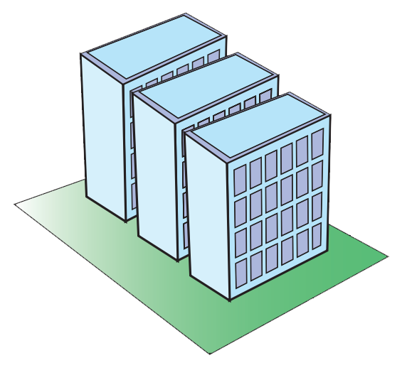
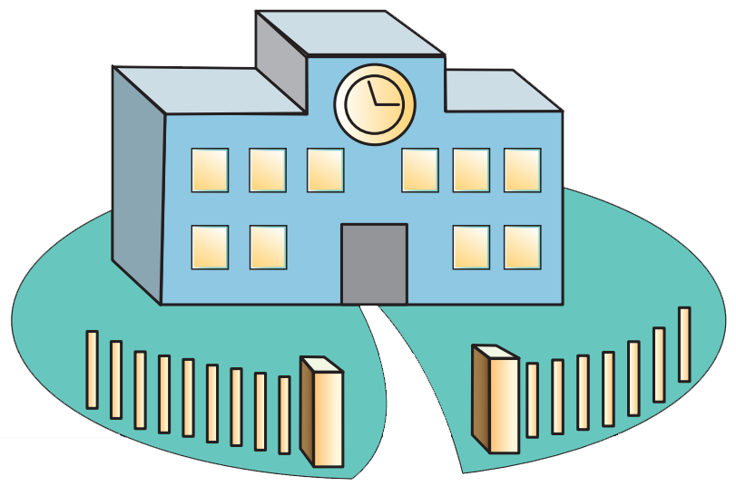

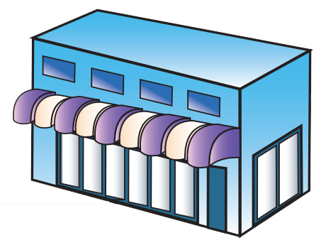
2
从李老师家到学校有4千米，到超市有2500米。从书店到学校有2千米。
【课本97页 练习十九 第5题】
李老师家
书店
超市
学校
（1）书店到超市的距离是（ ）米。
（2）李老师每分钟骑行220米，他20分钟能骑到学校吗？
500
220≈200
200×20=4000（米）
220×20>4000
答：他20分钟能骑到学校。

Slide 10
3
在一分钟跳绳比赛中，小芳跳了160个，比小红多跳8个，小强跳了180个。小强比小红多跳了多少个？
【课本98页 练习十九 第7题】
180-(160-8)=28（个）
答：小强比小红多跳了28个。

Slide 11
4
张阿姨每小时编4个中国结，刘阿姨每小时编3个中国结。她们一起编织一天（按8小时计算），能编完 50个中国结吗？
【课本98页 练习十九 第8题】
(3+4)×8=56（个）
56>50
答：能编完50个中国结。

Slide 12
5
在科普活动周期间，小亮收集了20个昆虫标本，比小军收集的2倍还多4个。小军收集了多少个昆虫标本？
【课本98页 练习十九 第9题】
(20-4)÷2=8（个）
答：小军收集了8个昆虫标本。

Slide 13
4人
6
王叔叔和3名同事乘火车出差。
【课本99页 练习十九 第15题】
一等座票价 | 二等座票价
354元 | 245元
（1）如果他们往返都买二等座票，2000元够吗？
一来一回，是两趟。
245≈250
250×4×2=2000（元）
245×4×2<2000（元）
答：2000元够。

Slide 14
一等座票价 | 二等座票价
354元 | 245元
（2）请你提出其他数学问题并解答。
答案不唯一，例：如果他们往返都买一等座票，需要花多少钱？
354×4×2=2832（元）
答：需要花2832元。

Slide 15
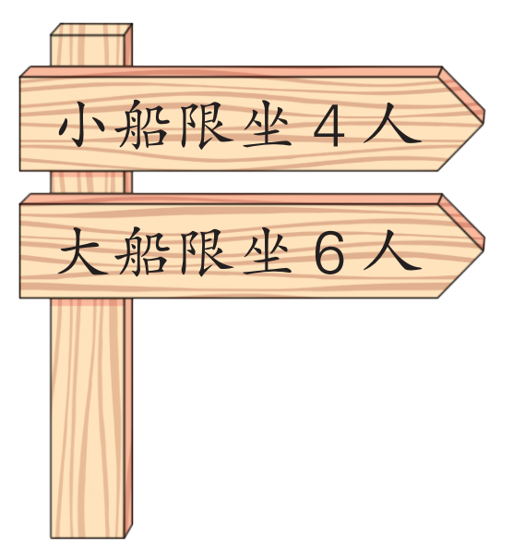
7
28人去划船。
【课本100页 练习十九 第19题】
（1）如果每条船都坐满，可以怎样
租船？
28÷4=7（条）
4人可以租一条小船
28÷6=4（条）……4（人）
2×6+4×4=28（人）
答：可以租7条小船或租4条大船和1条小船或2条大船和4条小船。

Slide 16
7
28人去划船。
【课本100页 练习十九 第19题】
（2）如果租一条大船40元，租一条
小船30元，哪种租船方案最省钱？
租7条小船：30×7=210（元）
租4条大船和1条小船：40×4+30=190（元）
租2条大船和4条小船：40×2+30×4=200（元）
答：租4条大船和1条小船最省钱。

Slide 17
8
某电动汽车生产厂要完成一批订单，原计划每天组装300台，5天完成。由于客户追加订购量，实际每天比原计划多组装50台，还多用了2天才完成任务。客户追加订购了多少台电动汽车？
300×5=1500（台）
(300+50)×(5+2)=2450（台）
2450-1500=950（台）
答：客户追加订购了950台电动汽车。

Slide 18
课堂小结
通过本节课的学习，你有哪些收获？

Slide 19
课后作业
见“状元成才路”系列丛书对应课时作业。

